Slide 1

Пәні:
Алгебра
Сынып:
9
Тоқсан:
4

Slide 2

Сабақтың тақырыбы:
Тригонометриялық өрнектерді
тепе-тең түрлендіру
Бүгінгі сабақта:
Тригонометриялық өрнектерді
теп-тең түрлендіруді үйренесіңдер

Slide 3
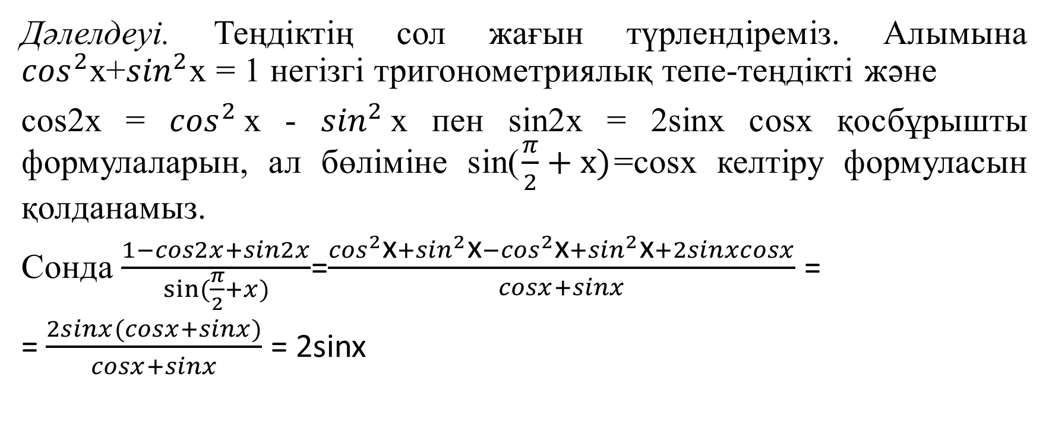
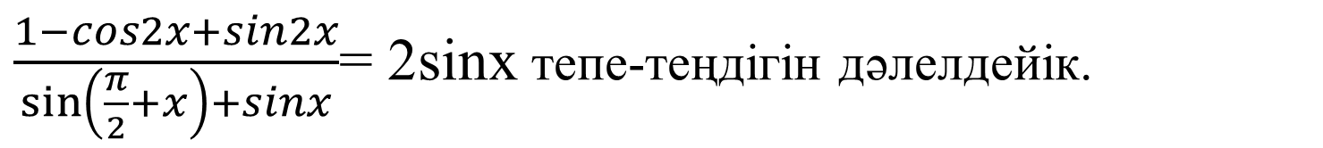
Тригонометриялық өрнектерді түрлендіруді мысалдармен қарастырайық:
1-мысал:
$\frac{1−cos2x+sin2x}{\sin\left(\frac{π}{2}+x\right)+sinx}$= 2sinx тепе-теңдігін дәлелдейік.

Slide 4
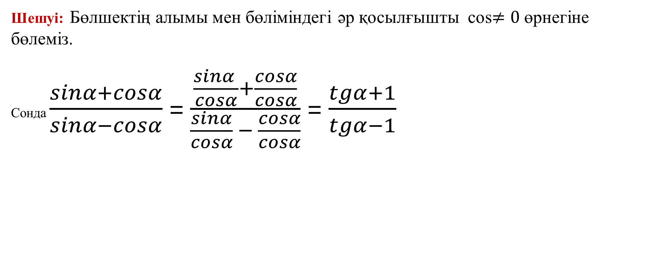

2-мысал:
$\frac{sinα+cosα}{sinα−cosα}$ бөлшегін tg$α арқылы өрнектейік.$
Шешуі: Бөлшектің алымы мен бөліміндегі әр қосылғышты cos$≠0$өрнегіне бөлеміз.
Сонда $\frac{sinα+cosα}{sinα−cosα}$ = $\frac{\frac{sinα }{cosα}+\frac{cosα}{cosα}}{\frac{sinα}{cosα} − \frac{cosα}{cosα}}$ = $\frac{tgα+1}{tgα−1}$
Жауабы: $\frac{tgα+1}{tgα−1}$

Slide 5
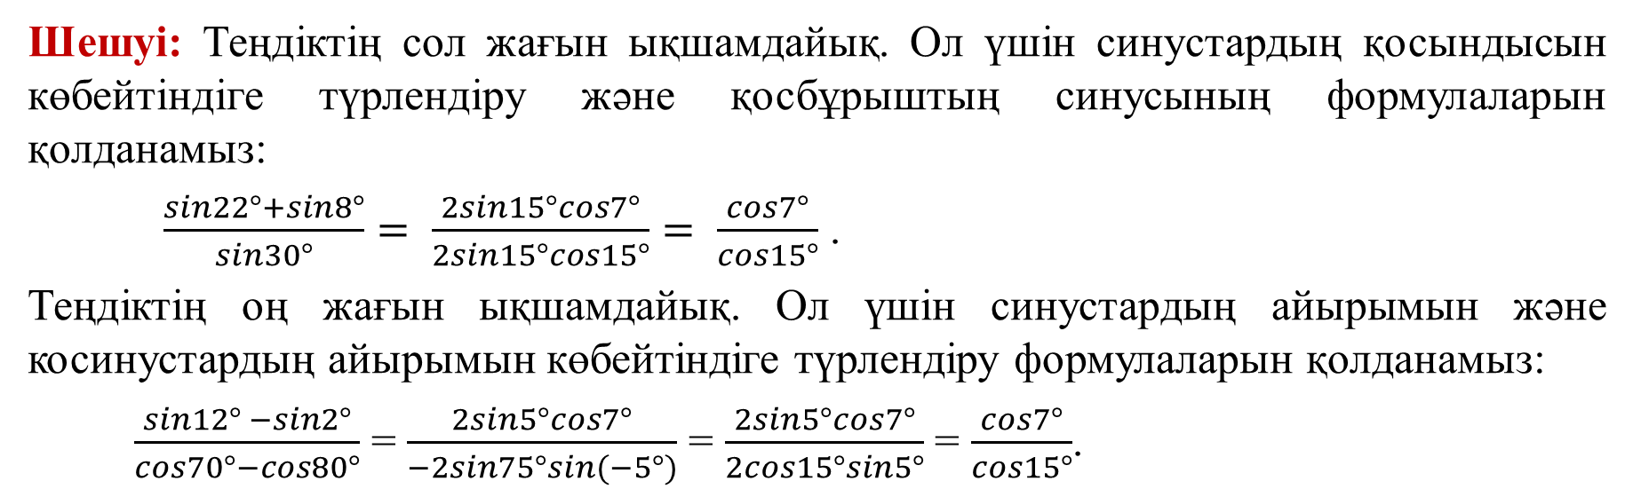
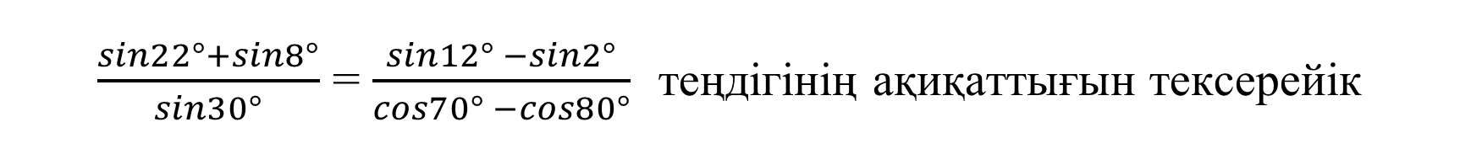
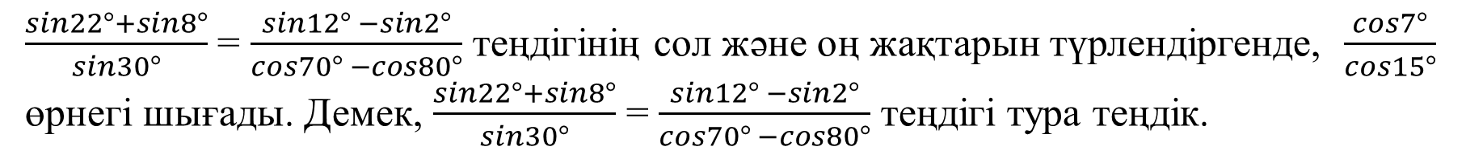
$\frac{sin22°+sin8°}{sin30°}$ = $\frac{sin12° −sin2°}{cos70° −cos80°}$ теңдігінің ақиқаттығын тексерейік
3-мысал:
Шешуі: Теңдіктің сол жағын ықшамдайық. Ол үшін синустардың қосындысын көбейтіндіге түрлендіру және қосбұрыштың синусының формулаларын қолданамыз:
$\frac{sin22°+sin8°}{sin30°}= \frac{2sin15°cos7°}{2sin15°cos15°}= \frac{cos7°}{cos15°}$ .
Теңдіктің оң жағын ықшамдайық. Ол үшін синустардың айырымын және косинустардың айырымын көбейтіндіге түрлендіру формулаларын қолданамыз:
$\frac{sin12° −sin2°}{cos70°−cos80°}$ = $\frac{2sin5°cos7°}{−2sin75°sin(−5°)}$ = $\frac{2sin5°cos7°}{2cos15°sin5°}$ = $\frac{cos7°}{cos15°}$.
$\frac{sin22°+sin8°}{sin30°}$ = $\frac{sin12° −sin2°}{cos70° −cos80°}$ теңдігінің сол және оң жақтарын түрлендіргенде, $\frac{cos7°}{cos15°}$ өрнегі шығады. Демек, $\frac{sin22°+sin8°}{sin30°}$ = $\frac{sin12° −sin2°}{cos70° −cos80°}$ теңдігі тура теңдік.

Slide 6
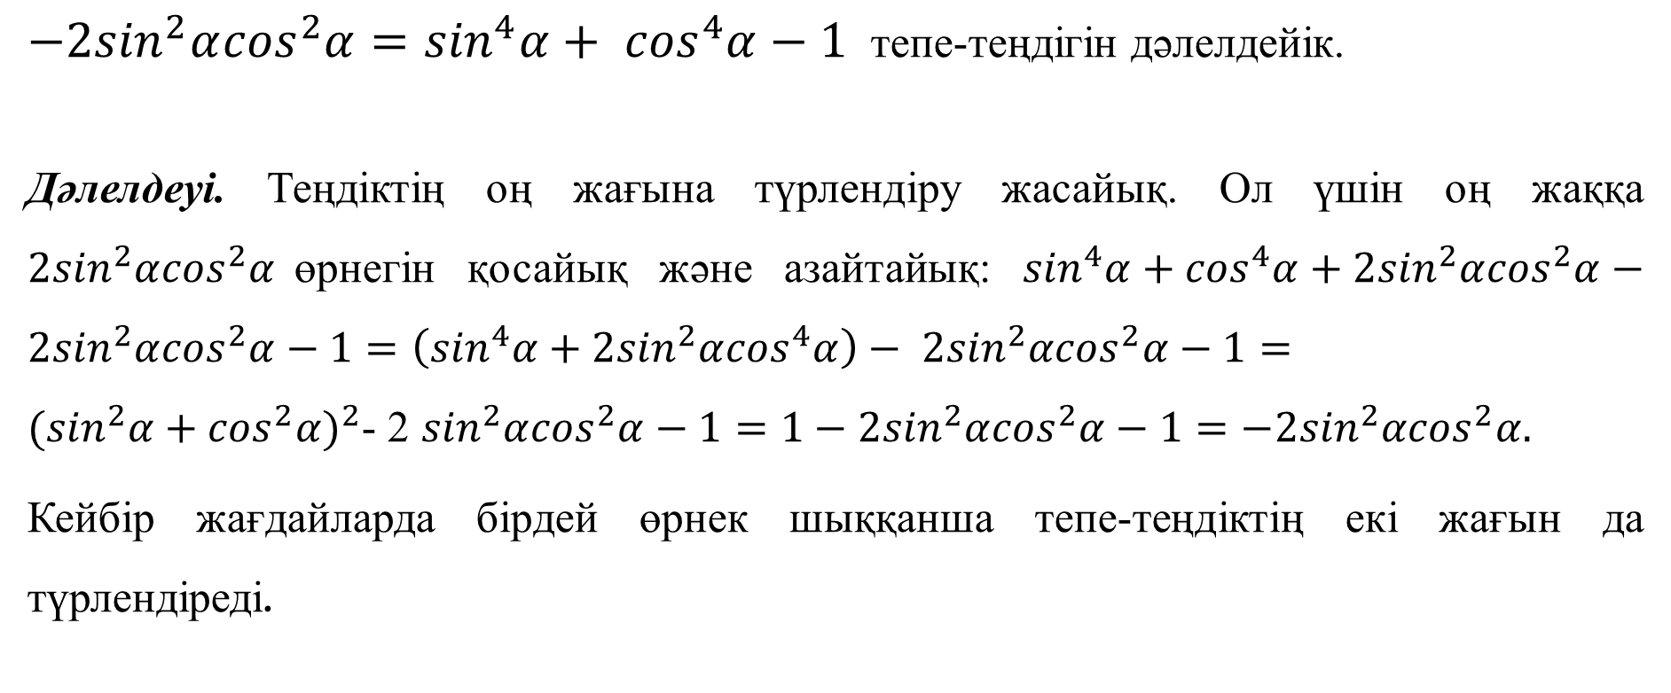
4-мысал:
${−2sin}^{2}α\cos^{2}α=\sin^{4}α+ \cos^{4}α−1$тепе-теңдігін дәлелдейік.
Дәлелдеуі. Теңдіктің оң жағына түрлендіру жасайық. Ол үшін оң жаққа ${2sin}^{2}α\cos^{2}α$өрнегін қосайық және азайтайық: $\sin^{4}α+\cos^{4}α+{2sin}^{2}α\cos^{2}α−{2sin}^{2}α\cos^{2}α−1=\left(\sin^{4}α+{2sin}^{2}α\cos^{4}α\right)− {2sin}^{2}α\cos^{2}α−1={{(sin}^{2}α+\cos^{2}α)}^{2}$- 2 $\sin^{2}α\cos^{2}α−1=1−2\sin^{2}α\cos^{2}α−1=−2\sin^{2}α\cos^{2}α.$
Кейбір жағдайларда бірдей өрнек шыққанша тепе-теңдіктің екі жағын да түрлендіреді.

Slide 7
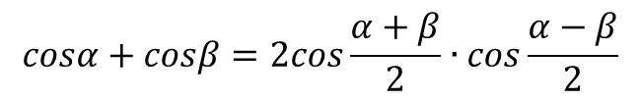

5-мысал:
тепе-теңдігін дәлелде.
Тепе-теңдікті дәлелдеу үшін тригонометриялық функциялардың
қосындысы мен айырымын көбейтіндіге түрлендіру формулаларын қолданамыз:
Шешуі:
$$cosα+cosβ=2cos\frac{α+β}{2}∙cos\frac{α−β}{2}$$
$sinα+sinβ=2sin\frac{α+β}{2}∙cos\frac{α−β}{2}$

Slide 8
1-тапсырма:

Slide 9

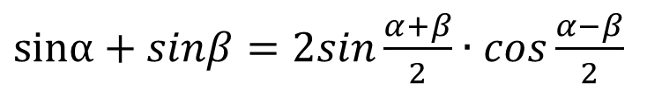
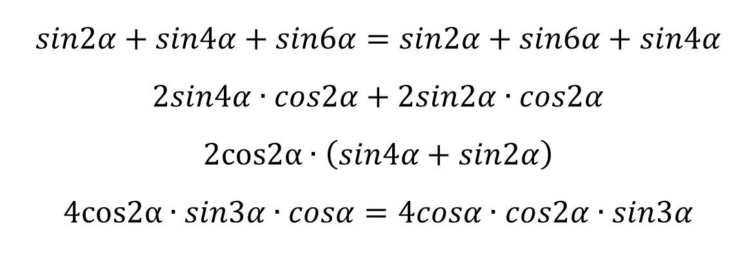
Шешуі: теп-теңдіктің сол жағын түрлендіреміз. Ол үшін төмендегі формулаларды қолданамыз:
$sinα+sinβ=2sin\frac{α+β}{2}∙cos\frac{α−β}{2}$
$$sin2α=2sinα∙cosα$$
$$sin2α+sin4α+sin6α=sin2α+sin6α+sin4α$$
$$2sin4α∙cos2α+2sin2α∙cos2α$$
$$2cos2α∙\left(sin4α+sin2α\right)$$
$$4cos2α∙sin3α∙cosα=4cosα∙cos2α∙sin3α$$

Slide 10
2-тапсырма:

Slide 11



Шешуі: алдымен сол жақ бөлігін көбейтікштерге жіктейміз, сосын төмендегі формуларды қолданып түрлендіреміз.
$$sin2α=2sinα∙cosα$$
$$cos2α=\cos^{2}α−\sin^{2}α$$
$$\cos^{6}α−\sin^{6}α=\left(\cos^{2}α−\sin^{2}α\right)∙\left(\cos^{4}α+\sin^{2}α∙\cos^{2}α+\sin^{4}α\right)=$$
= $cos2α\left[{\left(\cos^{2}α+\sin^{2}α\right)}^{2}−\sin^{2}α∙\cos^{2}α\right]=cos2α\left(1−\frac{\sin^{2}2α}{4}\right)$

Slide 12
Қорытынды:
Бүгінгі сабақта тригонометриялық өрнектерді
теп-тең түрлендіруді үйрендіңдер

